Slide 1

Министерство образования и науки Российской Федерации Федеральное государственное бюджетное образовательное учреждение высшего образования «Московский государственный технический университет имени Н.Э. Баумана (национальный исследовательский университет)» (МГТУ им. Н.Э. Баумана)
Разработка системы детекции для автономного транспорта
Выполнил: студент группы СМ7-23М
Есенов К.Ч.
Руководитель: доцент, к.т.н.
Рубцов В.И.
Notes:
Здравствуйте, уважаемая комиссия, меня зовут Есенов Константин, студент группы СМ7-23М. Сегодня я представляю вам свою НИР на тему: "Разработка системы детекции для автономного транспорта".

Slide 2
2
ЦЕЛЬ И ЗАДАЧИ НИР
Цель:
Разработать систему детекции нескольких объектов в реальном времени для автономного транспорта.
Задачи:
Выбор нейросети для детекции нескольких объектов и датасета для ее обучения;
Обучение выбранной модели;
Анализ полученных результатов.
Notes:
В прошлом семестре НИР была посвящена теме «Применение системы мультиобъектного трекинга в системах помощи водителю, таких как адаптивный круиз-контроль и автоматическое экстренное торможение».
Согласно плану ВКРМ, целью этого семестра является Разработка системы детекции нескольких объектов в реальном времени для автономного транспорта.
Задачи, решаемые в рамках данной НИР следующие:
1. Необходимо выбрать нейросеть для детекции нескольких объектов, а так же датасета, который хорошо подойдет для обучения в сфере автономного вождения.
2. Обучить выбранную модель нейросети на данных с выбранного датасета
3. Проанализировать полученный результат, сделать выводы.
Основным требованием является скорость обработки: она должна составлять не менее 25 кадров в секунду (fps);

Slide 3
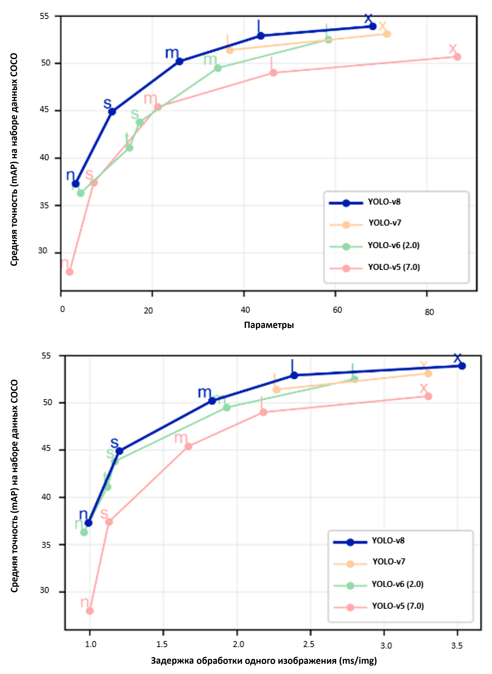
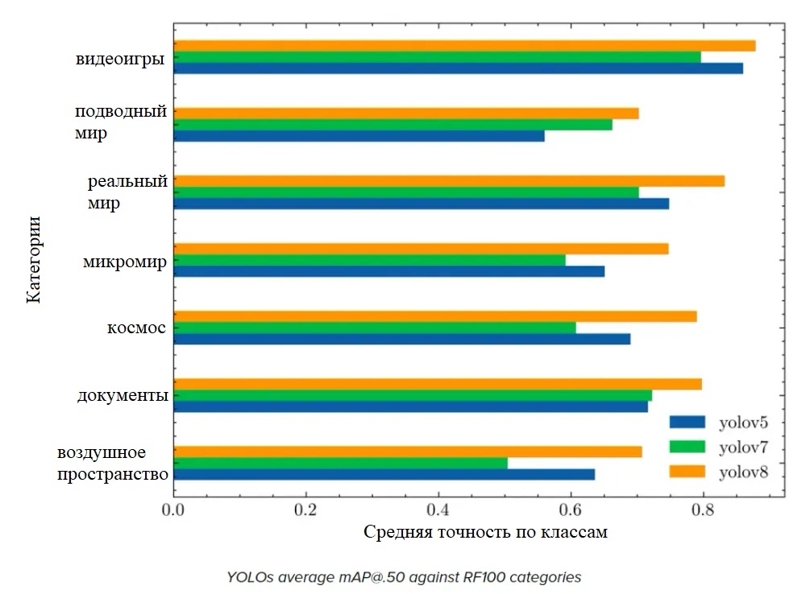
3
ВЫБОР ВЕРСИИ YOLO
Сравнение версий YOLO по категориям
Сравнение средней точности (mAP) для разных
версий YOLO
Notes:
По итогам анализа методов детекции в предыдущей НИР, была выбрана нейросеть YOLO (you only look once) за ее высокую скорость обработки видеопотока. Как можно видеть, на приведенных графиках приведено сравнение различных версий YOLO. Левая диаграмма отражает среднюю точность каждой версии нейросети, в зависимости от категории данных, которые она обрабатывает. На графиках справа показана средняя точность различных семейств версий YOLO, в зависимости от параметров, которые обрабатывает нейросеть, и задержки на обработку одного кадра. Как видно, 8я версия YOLO показывает наиболее высокую среднюю точность. Нас также интересует скорость обработки видеопотока. Наименьшую задержку и, соответственно, наибольшую скорость, показывает YOLOv8n. Индекс n, означает, что данная модель принадлежить к семейству nano. На графиках также представлены small, medium, large, и extralarge.
Таким образом, выбранная нами модель это YOLOv8n.

Slide 4
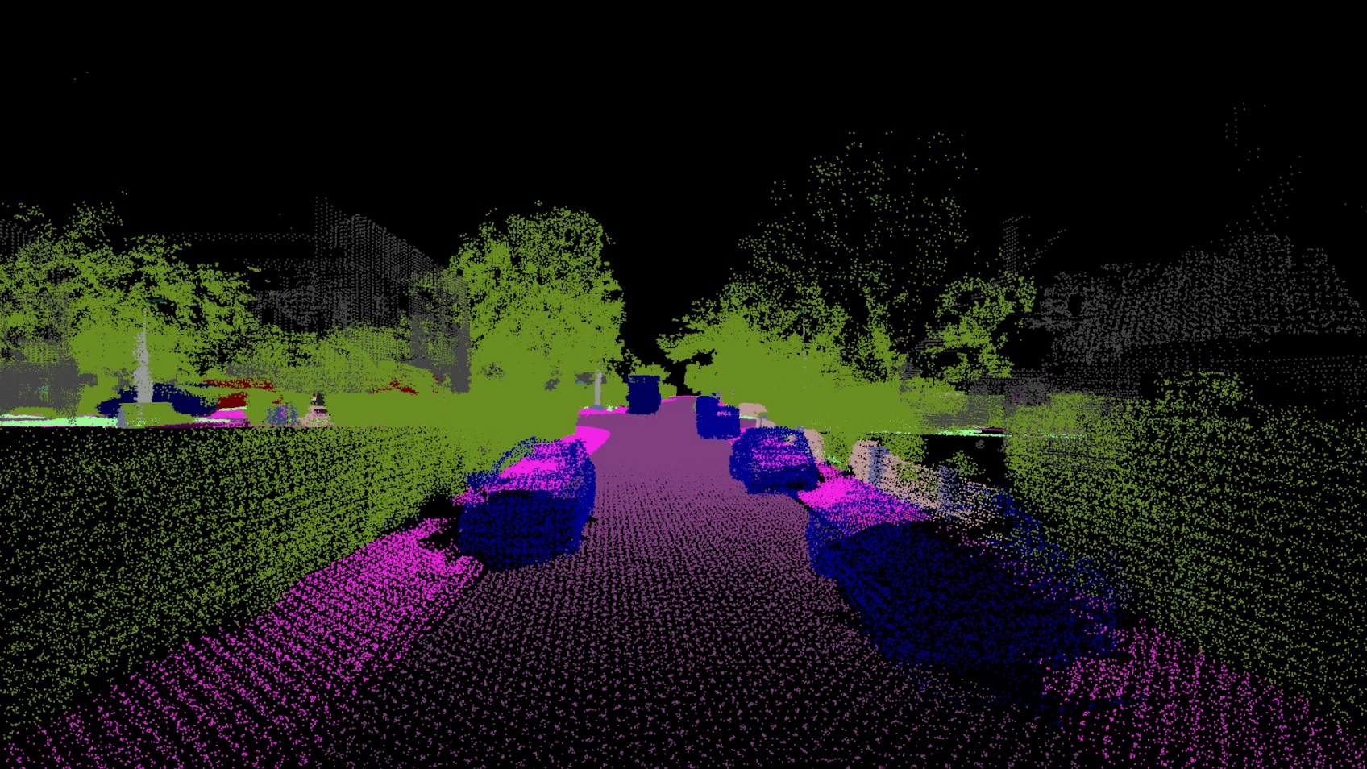
ВЫБОР ДАТАСЕТА
4
КРИТЕРИИ:
Наличие подробного описания;
Ориентированность на системы автономного вождения;
Вариативность содержащихся данных;
KITTI
360
Notes:
Датасет – это важная часть обучения нейросети. Критерии, предъявляемые к датасету следующие:
1. Наличие подробного описания – это сильно облегчает работу датасетом, и, часто, является показателем качественного продукта.
2. Ориентированность на системы автономного вождения
3. Вариативность содержащихся в нем данных – для лучшего обучения.
По выдвинутым критериям была выбран датасет KITTI, который является одним из самых популярных датасетов в сфере автономного вождения. Он имеет большое количество различных данных, а также хорошее описание. Еще одним плюсом можно выделить его популярность среди датасетов и наличие широкой аудитории.
Таким образом, было проведено обучение нейронной сети на датасете KITTI. Результаты обучения представлены на следующих слайдах.

Slide 5
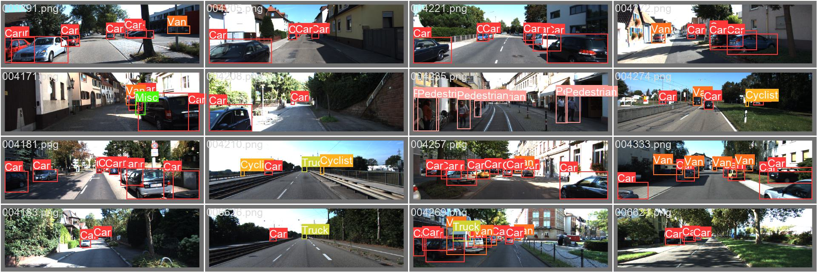
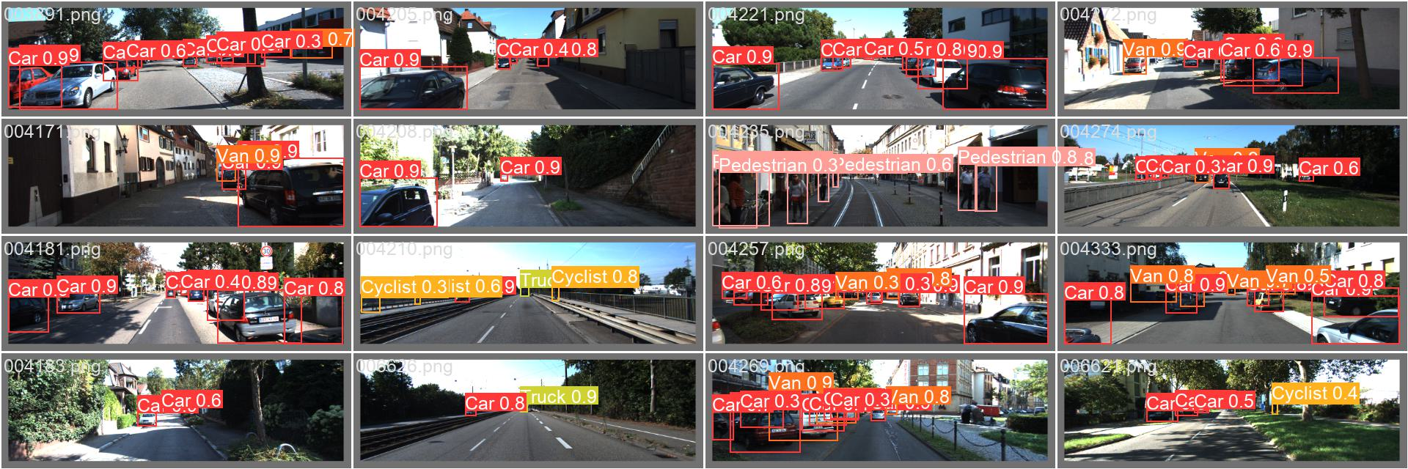
РЕЗУЛЬТАТЫ ОБУЧЕНИЯ
5
Валидационные данные | Выходные данные
Notes:
Слева представлены оригинальные кадры с ручной разметкой объектов, справа — результаты работы обученной модели.
Из сравнения двух сторон можно сделать несколько наблюдений:
Модель успешно распознаёт и правильно классифицирует большинство объектов, таких как автомобили и велосипедисты.
Указанные уверенности для обнаруженных объектов в целом высоки, что свидетельствует о надёжности детекции.
Есть некоторые несоответствия, например, на одном из изображений модель пометила лишние автомобили, что может указывать на возможные проблемы с точностью или с разнообразием данных в обучающем наборе.
В целом, результаты показывают, что модель YOLOv8 ведет себя довольно эффективно, обнаруживая и классифицируя объекты с высокой уверенностью, что является положительным сигналом для систем автомобильного трекинга. Но также видно, что требуется дополнительная настройка или обучение для устранения ошибок.

Slide 6
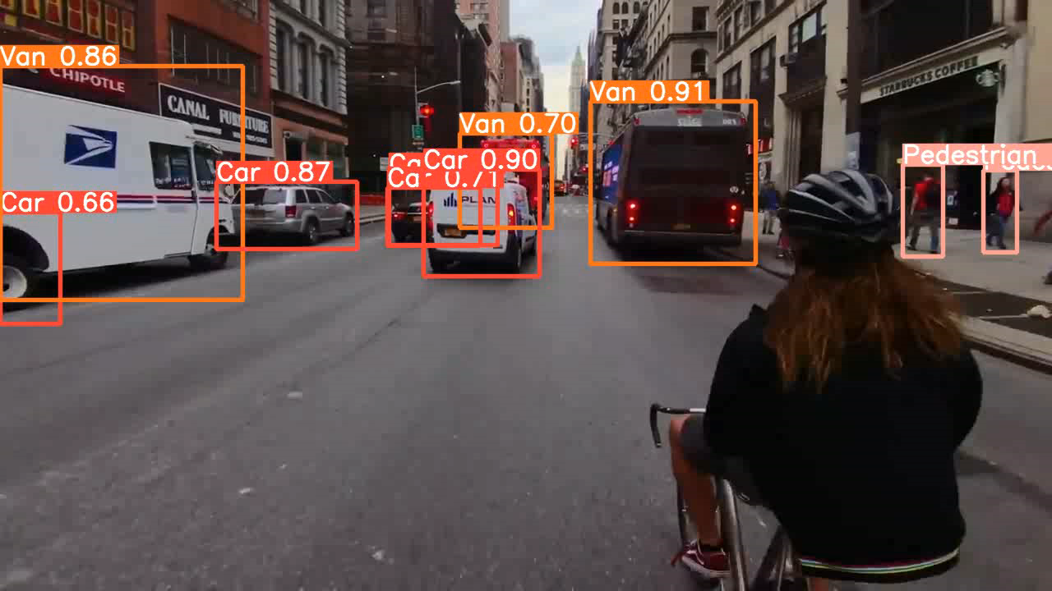
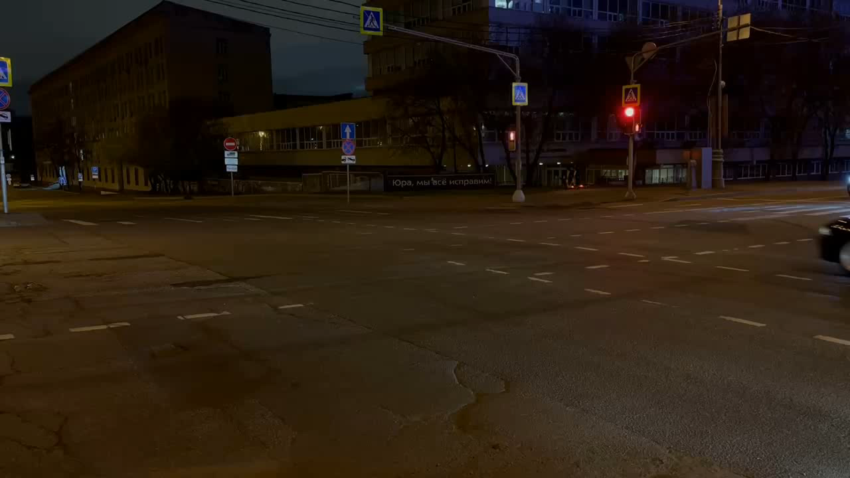
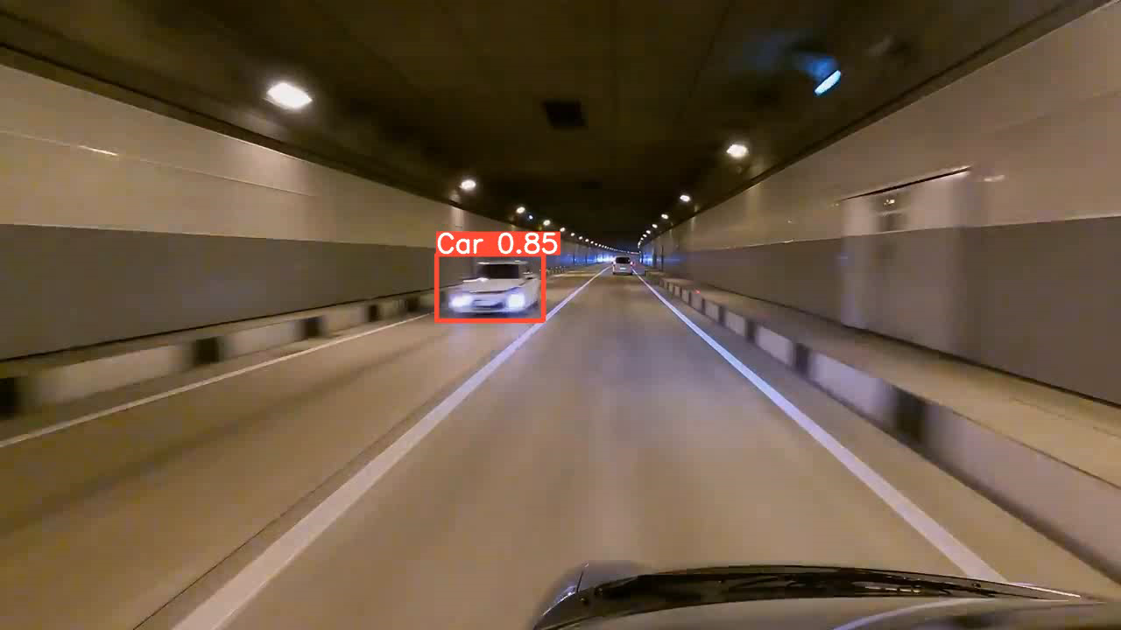
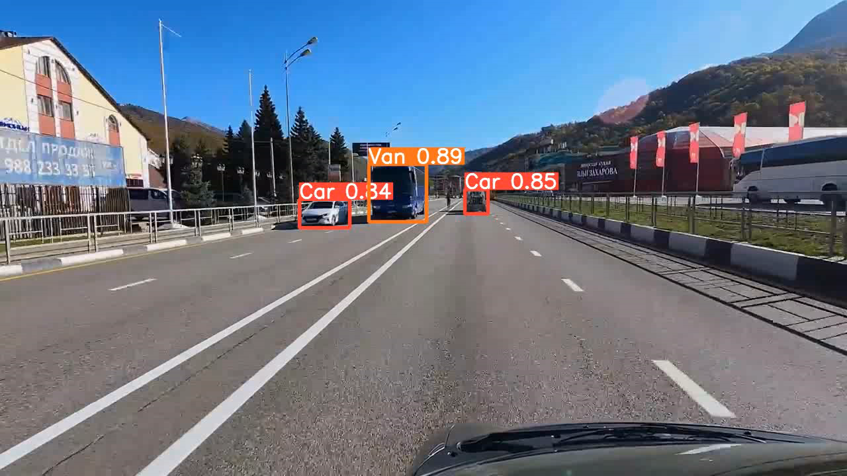
6
РЕЗУЛЬТАТЫ ОБУЧЕНИЯ
FPS: 29.73-52.59
Notes:
Также представлены видео, которые были загружены и обработаны обученной нейросетью. Как можно видеть, большинство объектов модель определяет верно, однако присутствуют и ошибочные срабатывания, а так же их отсутствие. Особенно это заметно в темное время суток и при движении объектов на большой скорости. В случае обработки видео, FPS варьируется в пределах от 29 до 52 (в зависимости от загруженности сцены), что удовлетворяет основному требованию обработки более 25 кадров в секунду.

Slide 7
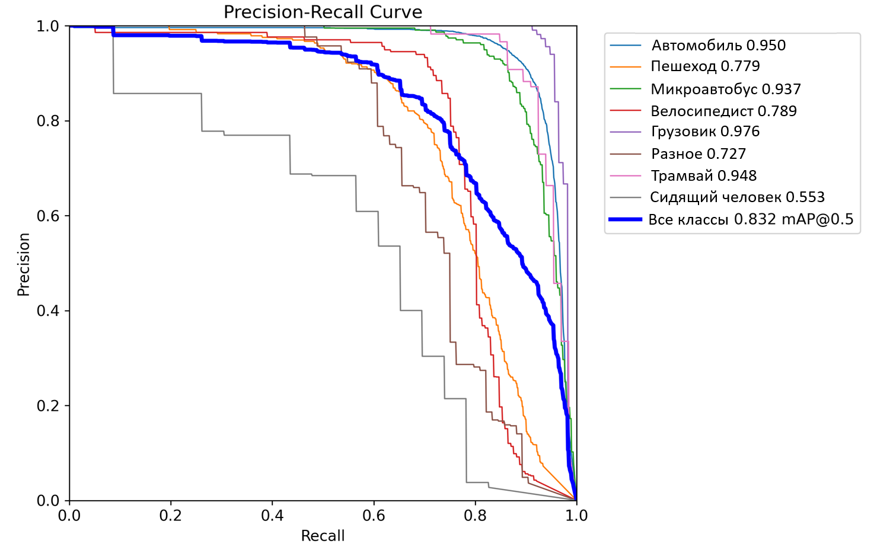
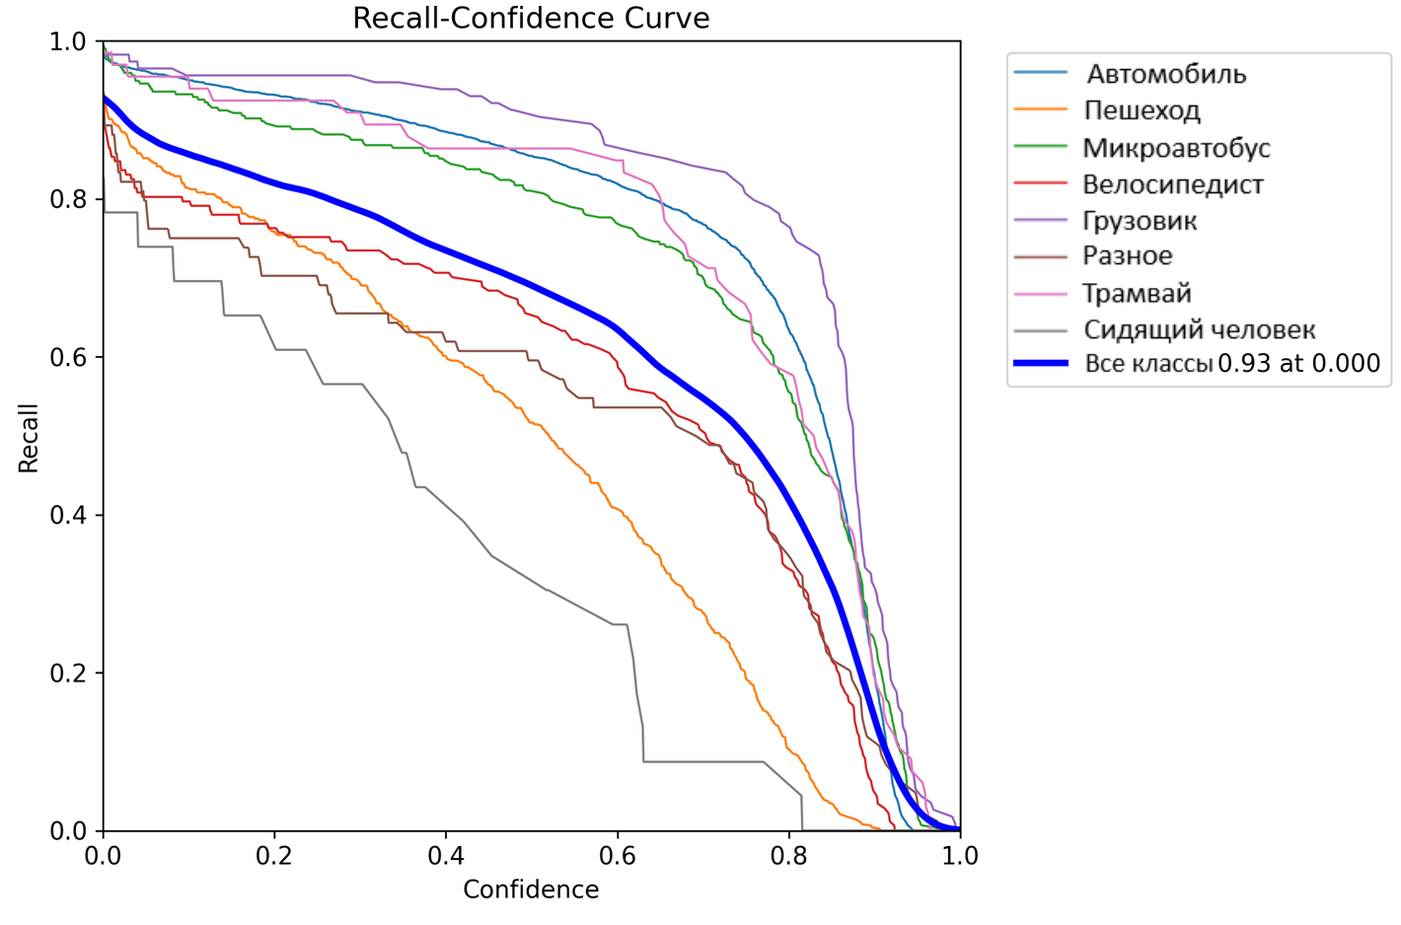
ОЦЕНКА РЕЗУЛЬТАТОВ
7
Кривая средней точности
Кривая Recall-Confidence
Notes:
Теперь перейдем к оценке результатов:
Слева представлен график средней точности по отдельным классам и общая средняя точность по классам (синий цвет).
Как можно видеть, классы, которые соответствуют наиболее популярным объектам на дороге (автомобиль, микроавтобус, грузовик), показывают высокие значения средней точности, что означает что модель хорошо обнаруживает и правильно классифицирует данные объекты.
Класс "Сидящий человек" имеет значительно более низкое значение точности и полноты (0.553), что может указывать на то, что этот класс труднее распознать или в датасете для обучения было меньше примеров таких объектов.
Среднее значение точности для всех классов (mAP@0.5) составляет 0.832, что говорит о достаточно высоком общем качестве распознавания по всем классам. Значение mAP@0.5 означает среднюю точность по всем классам при пороге полноты в 50%.
На правом графике представлена кривая Recall-Confidence (Полнота-уверенность) – на нем показано, как меняется полнота (recall) модели при изменении порога уверенности (confidence) для каждого класса.
Модель хорошо справляется с обнаружением автомобилей, микроавтобусов, грузовиков, поскольку кривые для этих классов высоки даже при большой уверенности.
Для классов с более низкими кривыми, например "Сидящий человек", модель демонстрирует более низкую полноту, что может означать сложность в обнаружении этих классов объектов.
Линия "Все классы" показывает совокупную эффективность модели по всем классам. Высокий показатель полноты при нулевом пороге уверенности (0.93 при 0.000) указывает на то, что в целом модель отлично справляется с обнаружением объектов, когда не применяется порог отсечения.

Slide 8
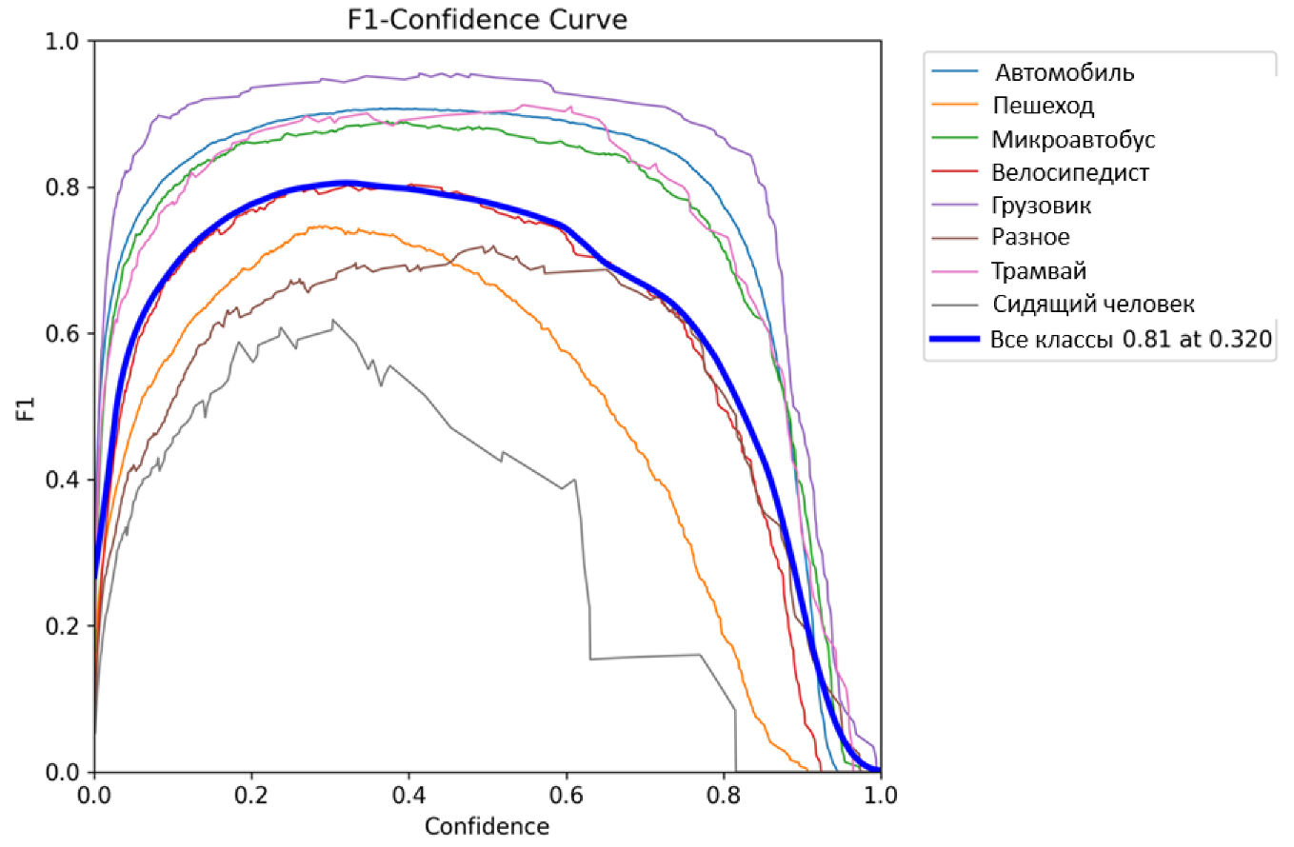
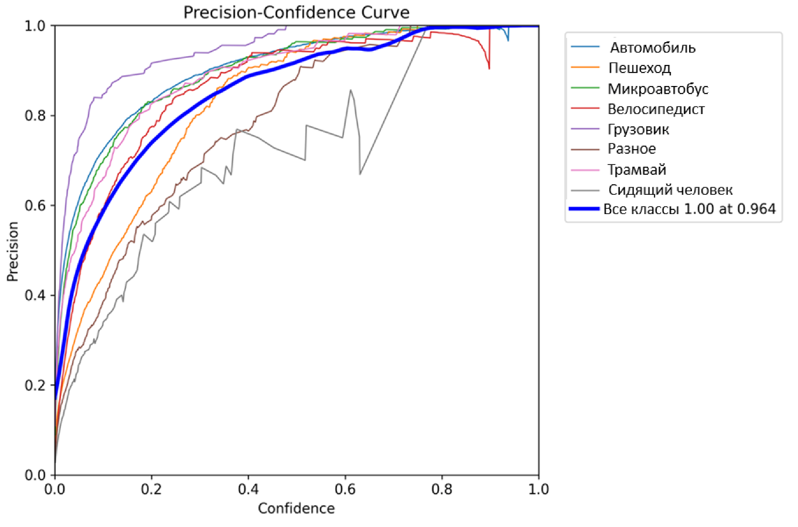
ОЦЕНКА РЕЗУЛЬТАТОВ
8
Кривая F1-Confidence
Кривая Precision-Confidence
Notes:
Следующий график показывает кривую F1-Confidence для различных классов объектов. Оценка F1 — это гармоническое среднее между точностью и полнотой, и он стремится к 1, когда и точность, и полнота высоки. Классы, чьи кривые ближе к верхнему правому углу, обнаруживаются лучше. Значение F1 = 0.81 при уверенности 0.320 говорит о достаточно высоком качестве обнаружения по всем классам в целом. Опять же, такие классы, как автомобиль, микроавтобус, грузовик показывают высокие значения оценки F1, что указывает на их отличную обнаруживаемость, в отличие от того же сидящего человека.
Кривая Precision-Confidence – на нем показано, как меняется точность (precision) модели при изменении порога уверенности (confidence) для каждого класса.
Исходя из графика, можно сделать следующие выводы:
Классы, такие как "Автомобиль", показывают высокую точность даже при высоком уровне уверенности, что является индикатором надежности модели.
2. Синяя линия "Все классы" с показателем 1.00 при Confidence 0.964 свидетельствует о высоком общем уровне точности для всех классов при высоких порогах уверенности.
В целом, график указывает на то, что результаты модели хорошие, особенно если учитывать высокий уровень Precision при высоких порогах Confidence. Это говорит о том, что модель обучена и настроена довольно хорошо для идентификации объектов с большой уверенностью. Однако всегда есть место для улучшения, особенно в отношении повышения точности при более низких порогах уверенности, чтобы уменьшить количество ложных срабатываний и повысить надежность системы в реальных условиях эксплуатации.

Slide 9
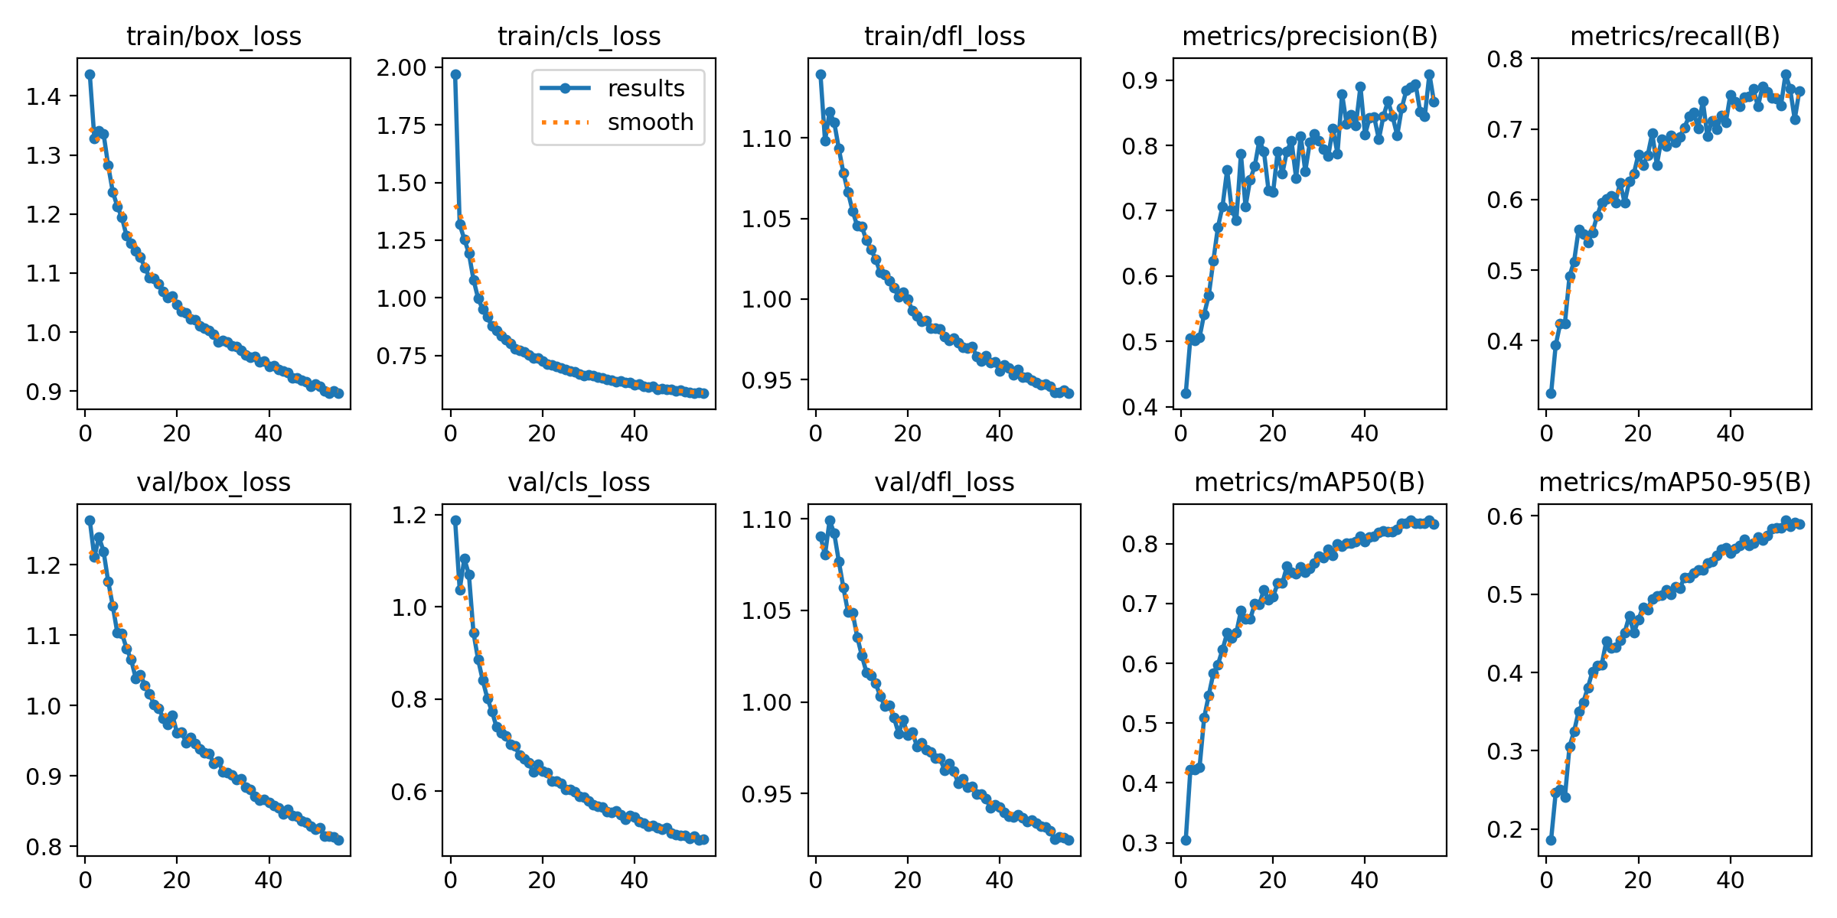
ОЦЕНКА РЕЗУЛЬТАТОВ
9
Notes:
Потери ограничивающей рамки (box loss):
Графики показывают, как потери, связанные с ограничивающими рамками объектов, уменьшаются как на тренировочном, так и на валидационном наборе данных по мере обучения.
Снижение этих потерь указывает на то, что модель становится лучше в точном определении местоположения объектов в изображении.
Потери классификации (cls loss):
Потери классификации также снижаются, что говорит о том, что модель улучшает свою способность правильно классифицировать объекты.
Потери объектности (df1 loss):
Эти потери отражают уверенность модели в наличии объекта в ограничивающей рамке. Уменьшение этих потерь свидетельствует о том, что модель становится более уверенной в своих предсказаниях.
Точность (precision) и полнота (recall):
Увеличение этих метрик показывает, что модель становится более точной и полной в своих предсказаниях. Высокая точность означает, что большинство объектов, которые модель определяет как положительные, действительно являются положительными, а высокая полнота означает, что модель правильно идентифицирует большую часть положительных объектов.
Средняя точность (mAP):
mAP@0.5 и mAP@0.5-0.95 — это средние точности на различных порогах перекрытия. mAP@0.5 измеряет точность при IoU (пересечение по объединению) равном 0.5, а mAP@0.5-0.95 усредняет точность от IoU 0.5 до 0.95.
Улучшение mAP свидетельствует о повышении общей точности модели по всему диапазону порогов IoU.

Slide 10
ВЫВОДЫ
10
По результатам обучения модели можно сделать следующие выводы:
mAP = 0.832 – обучение модели прошло хорошо, средняя точность довольно высока;
FPS = 29-52, что удовлетворяет требованию;
Ошибки и ложные срабатывания возникают при:
а. Высокой скорости транспортных средств;
б. Высокая загруженность сцены;
в. Недостаточная освещенность.
Для устранения ошибок и ложных срабатываний необходимо:
1. Дополнительное обучение с увеличением вариативности данных для повышения точности детекции и уменьшения количества FP результатов;
2. Внедрение механизмов аугментации данных для обучения, чтобы повысить устойчивость модели к изменяющимся условиям окружающей среды;
3. Изменение параметров обучения.
Notes:
В целом, модель показывает обнадеживающие результаты и предоставляет сильную базу для дальнейшей оптимизации системы детекции для автономного транспорта.

Slide 11
ЗАКЛЮЧЕНИЕ
11
В ходе НИР были решены все поставленные задачи:
Была выбрана нейросеть YOLOv8n в качестве системы детекции объектов в реальном времени для автономного транспорта;
Выбран датасет KITTI, который удовлетворяет всем предъявленным критериям;
Проведено обучение модели для дальнейшего применения в сфере автономного транспорта;
По полученным результатам обучения был проведен анализ и сделаны выводы, а также были представлены возможные способы улучшения показателей.
Notes:
В целом, модель показывает обнадеживающие результаты и предоставляет сильную базу для дальнейшей оптимизации системы детекции для автономного транспорта.

Slide 12
СПАСИБО ЗА ВНИМАНИЕ
12
Notes:
В целом, модель показывает обнадеживающие результаты и предоставляет сильную базу для дальнейшей оптимизации системы детекции для автономного транспорта.

Slide 13
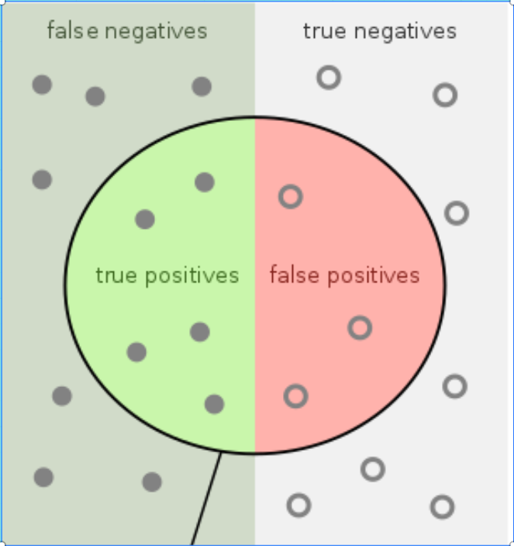
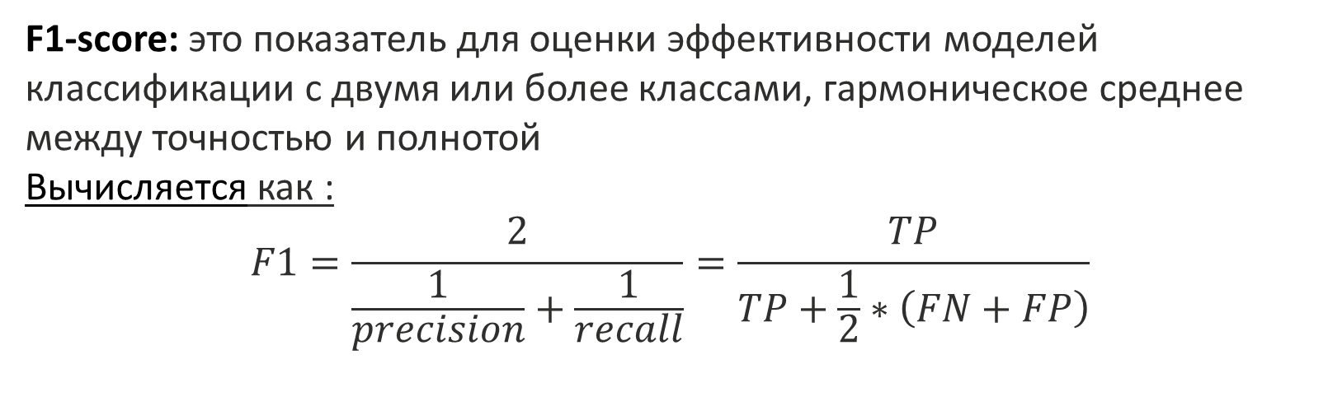
СПРАВОЧНЫЕ МАТЕРИАЛЫ
True Positive (TP, Истинно положительный результат)
False Positive (FP, Ложно положительный результат)
False Negative (FN, Ложно отрицательный результат)
True Negative (TN, Истинно отрицательный результат)
Precision (Точность): Это доля истинно положительных результатов среди всех, которые система пометила как положительные
Вычисляется как TP / (TP + FP).
Recall (Полнота): Это доля истинно положительных результатов среди всех истинно положительных случаев, включая те, что система пропустила.
Вычисляется как TP / (TP + FN).
Тестирование проводилось на компьютере со следующими характеристиками:
Процессор Intel Core i9-9900
Видеокарта NVIDIA GeForce RTX 2060
Объем ОЗУ 64 Гб
ОС Windows 10
Размер изображения: 1280x720p
F1-score: это показатель для оценки эффективности моделей классификации с двумя или более классами, гармоническое среднее между точностью и полнотой
Вычисляется как :
$$F1=\frac{2}{\frac{1}{precision}+\frac{1}{recall}}=\frac{TP}{TP+\frac{1}{2}∗\left(FN+FP\right)}$$

